Slide 1
Manajemen Kelas
Disusun Oleh:
Fildza Yurika (201271031)
Firina Sahara (201271007)
Hepi Anesti (201271120)
Irma Putri (201271011)
Yohanna Rebecca (201271093)
Zairina Zahra (201271028)

Slide 2
Apa sih manajemen kelas itu?

Slide 3
Mengapa kelas harus dikelola?
Siswa menghabiskan lebih banyak waktu untuk belajar
Siswa tidak mengembangkan masalah

Slide 4
Kelas = Kompleks = Kekacauan?
Multi-dimensional
Aktivitas berlangsung bersamaan
Peristiwa terjadi dengan cepat
Peristiwa tak terduga
Kurangnya
privasi
Sejarah
kelas

Slide 5
Memulai awal yang tepat
Menekankan pembelajaran dan suasana kelas yang positif
Mengelola kelas dengan efektif

Slide 6
Manajemen Kelas
Menata lingkungan fisik kelas
Menciptakan lingkungan yang positif untuk pembelajaran
Menjadi komunikator yang baik
Menangani perilaku bermasalah

Slide 7
Menata Lingkungan Fisik Kelas
Prinsip Penyusunan
Area macet
Melihat semua siswa
Gaya Penyusunan
Auditorium
Berhadap-hadapan
Materi pengajaran dan persediaan
Presentasi kelas
Off-set
Seminar
Kelompok

Slide 8
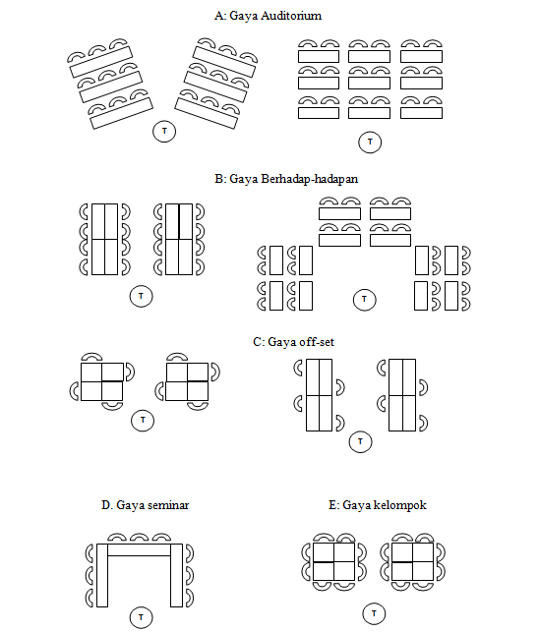
Gaya Penyusunan

Slide 9
Menciptakan Lingkungan Positif Pembelajaran
Strategi umum
Peraturan dan prosedur
Membuat siswa bekerja sama

Slide 10
Menciptakan Lingkungan Positif Pembelajaran
Otoriter
Permisif
Demokratis
Strategi Umum

Slide 11
Menciptakan Lingkungan Positif Pembelajaran
Masuk akal dan penting
Jelas dan bisa dipahami
Konsisten
Kompatibel dengan peraturan sekolah
Peraturan dan Prosedur

Slide 12
Menciptakan Lingkungan Positif Pembelajaran
Membuat siswa bekerja sama
Pengembangan hubungan positif
Membuat siswa berbagi
Menghargai perilaku yang baik

Slide 13
Menjadi Komunikator yang Baik
Keterampilan
Berbicara
Keterampilan
Men-dengarkan
Komunikasi
Non-verbal

Slide 14
Menangani perilaku bermasalah
Strategi Manajemen
Menangani Agresi
Program Berbasis Kelas
dan Sekolah

